Slide 1
综合与实践
怎样通知最快

Slide 2
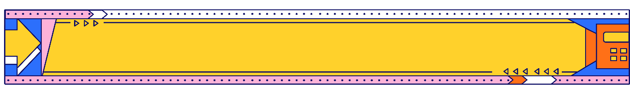
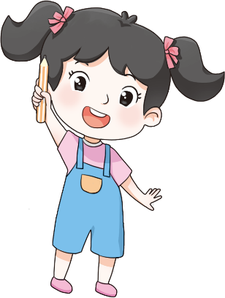

一、温习旧知识，谈话导入
怎样沏茶才能让客人尽快喝上茶？
怎样烙饼才是最快的方法？

Slide 3

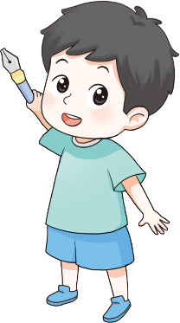
二、提出问题，提取信息
一个应急小队接到紧急任务，队长需要尽快将任务通知到15名队员。任务必须一对一进行传达，每分钟通知1人，请你帮助队长设计一个最快的通知方案。
你打算怎样解决呢？

Slide 4
请你提取这个实际问题的关键信息，写在下面。
要通知的人数：__________________
通知的方式及用时：______________
______________
15 人
一对一传达
每分钟通知 1 人

Slide 5
三、探索比较，设计方案
可以一个一个地通知。
至少需要15分钟。
队长

Slide 6
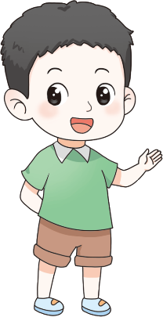

分组通知会快些。
我分成3个组试试看......

Slide 7
分成 3 个组
队长
队员
圈里的数
第几分钟
需要（ ）分钟。
队长
7
组1
1
组2
2
组3
3
2
3
4
5
3
4
5
6
4
5
6
7

Slide 8
分成 5 个组
队长
队员
圈里的数
第几分钟
需要（ ）分钟。
队长
7
组1
1
组2
2
组3
3
组4
4
组5
5
2
3
3
4
4
5
5
6
6
7

Slide 9
是不是分的组越多，用的时间越少?

Slide 10
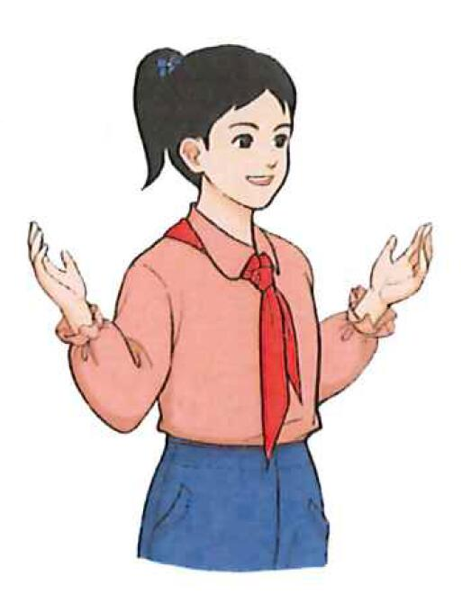

用图示的方法试一试。
想一想：还有更快的方法吗？
如果每个队员接到通知后都继续往下通知……
这样每个人都不空闲，应该是最快的……

Slide 11
最优方案
队长
4
3
4
队员
2
4
3
圈里的数
第几分钟
4
1
3
4
需要（ ）分钟。
4
2
4
3
4
4
4分钟能通知到全体队员

Slide 12
列表法：
第几分钟 | 1 | 2 | 3 | 4 | ...
新接到通知的队员数 | 1 | 2
接到通知的队员总数 | 1 | 3
4
8
7
15

Slide 13
推理法：
时间 |  | 队长+所有接到通知的人数
第1分钟 | 1队长 1队员 | 2人（1名队长，1名队员）
第2分钟 | 2人 2人 | 4人（1名队长，3名队员）
第3分钟 | 4人 4人 | 8人（1名队长，7名队员）
第4分钟 | 8人 8人 | 16人（1名队长，15名队员）
通知
通知
通知
通知

Slide 14
四、深度思考，发现规律
第几分钟 | 新接到通知的队员数 | 接到通知的队员总数
1
2
3
4
5
1
1
2¹－1
2
2¹
3
2²－1
4
2²
7
2³－1
8
2³
15
2⁴－1
16
31
2⁴
2⁵－1
n
2^{n－1}
2^{n}－1

Slide 15
总结
你发现什么规律了吗？
新接到通知的队员数是前 1 分钟新接到通知队员数的 2 倍，而接到通知的队员总数是新接到通知队员数的 2倍减 1 。

Slide 16
五、应用规律，解决问题
按上面的方式，5分钟最多可以通知多少人?
2⁵－1
5分钟最多能通知到31人。
如果一个应急小队有50名队员，按上面的方式，最少花多长时间能通知到每个人?
2⁵－1＝31
2⁶－1＝63
最少花 6 分钟就能通知到每个人。

Slide 17
六、课堂小结
回顾整个过程，你用到了哪些方法？
你制订的方案在实施中还需要做什么准备?
先画通知的示意图。
再确定谁通知谁。

